Slide 1

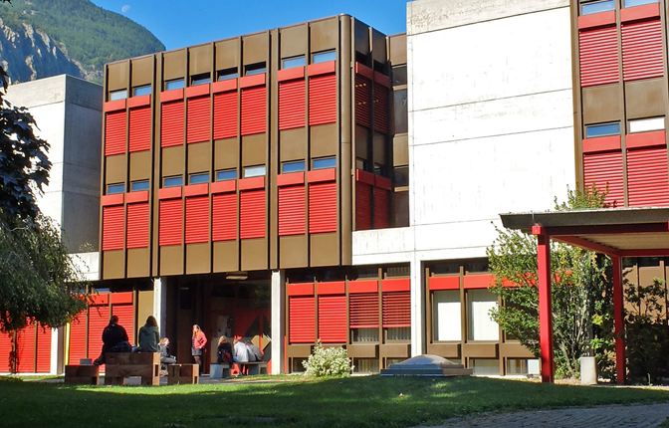
©ECCG 2021

Slide 2

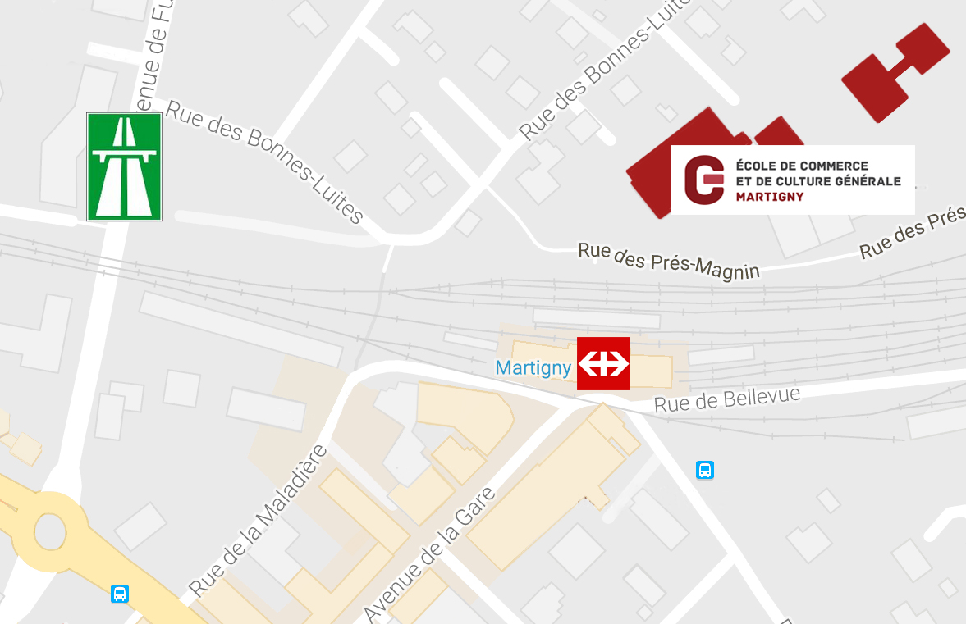
PLAN D’ACCÈS

Slide 3
PLACE DE L’EC ET DE L’ECG
DANS LE SECONDAIRE II VALAISAN
EC
CFC
+
MPE
Maturité
spécialisée
Maturités
professionnelles
Apprentissages
ECG
Collège
EPP
11CO
10 CO
9 CO

Slide 4
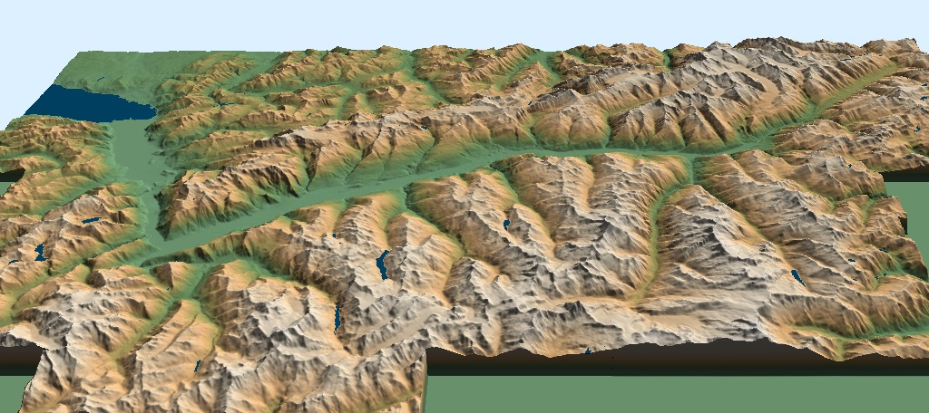
5 PÔLES DE FORMATION EN VALAIS
POUR LES ECCG
Monthey
Sion
Sierre
Brigue
Martigny
Notes:
LES PARTICULARITÉS – LIENS ENTRE LES ÉTABLISSEMENTS
Monthey Matu-pro économie en bilingue anglais
+ maturité spé pédagogie (examen et 25/50 meilleurs du VS romand – Français – Allemand- Maths)
Martigny maturité Art- de la scène et EC filière SAF
Sion + EPP
Sierre Filière bilingue allemand – français et EPP
Brigue maturité gymnasiale les SAF 5e année à Brigue
.

Slide 5
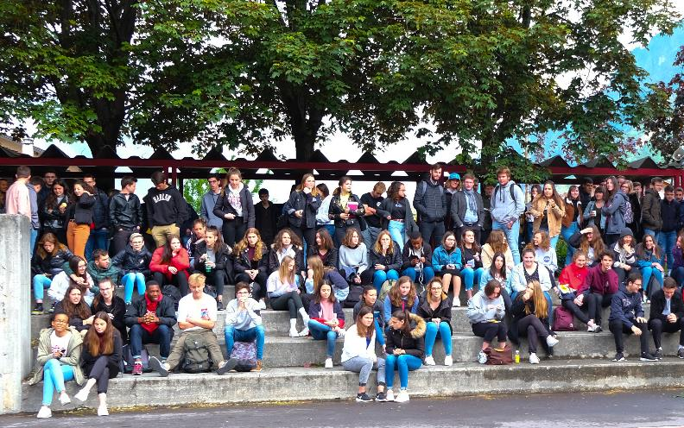
L’ECCG de Martigny, c’est aujourd’hui …
470 élèves
22 classes
dont 4 pour sportifs et artistes
44 enseignants

Slide 6
VOIES DE FORMATION
ECCG
ÉCOLE DE COMMERCE | ÉCOLE DE CULTURE GÉNÉRALE
EC – SAF | Social pédagogie | Santé pédagogie | Social Art de la scène (théâtre)
Notes:
Particularités de l’ECCG de Martigny

Slide 7
Répartition des élèves
63 % École de culture générale
37 % École de commerce dont 15 % en SAF

Slide 8
Conditions d’admission
À l’ECCG 2022-2023 (SOUS RéSERVE)
Dans tous les cas :
la moyenne générale ≥ 4
pas de combinaison de notes excluant la promotion
(1 note 1, 2 notes 2, 1 note 2 et 2 notes 3, plus de 3 notes 3)

Slide 9
ÉCOLE DE COMMERCE
Notes:
Appellation ECCG

Slide 10
École de commerce à plein-temps
Plan d’études
4e année Stage pratique en entreprise rémunéré
3e année MPE
2e année MPE
1re année MPE
11 CO

Slide 11
Caractéristiques de la MPE
En fin de 4e année, l’étudiant obtient…
un certificat fédéral de capacité (CFC)
une maturité professionnelle orientation Economie et Services type «économie» (MPE)

Slide 12
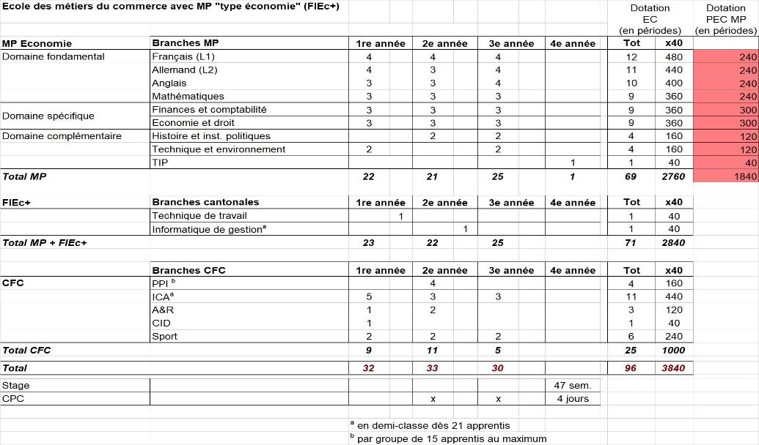
Grille Horaire
Notes:
PPI : parties pratiques intégrées (mini entreprise)
ICA : information, communication, administration (informatique, technique de travail,…)
A&R : approfondir et relier (module d’enseignement orienté problèmes, traité de manière interdisciplinaire, avec reproduction des processus d’entreprise)
CID : compétence interdisciplinaire (initiation à l’interdisciplinarité)

Slide 13
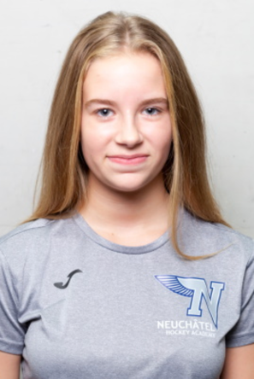




CLASSES
POUR SPORTIFS ET ARTISTES
Flavie
Luc
Océane
Yannick

Slide 14
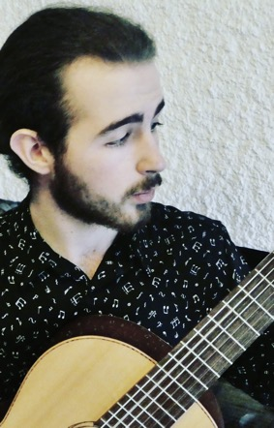
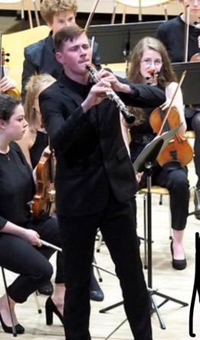
CLASSES
POUR SPORTIFS ET ARTISTES
Damien
Nicky

Slide 15
Conditions d’admission en filière SAF
Sport – Arts – Formation
Remplir les critères :
scolaires
sportifs ou artistiques
être agréé par la commission SAF

Slide 16
Critères sportifs ou artistiques
Sport – Arts – Formation
Entraînements ou concours : plus de 10 heures/semaine
Participation à des compétitions ou des concours régionaux, cantonaux, romands, nationaux
Perspectives favorables de réussite au niveau sportif ou artistique

Slide 17
Types de formation 1
Certificat fédéral de capacité d’employé de commerce (CFC) et
Maturité professionnelle type Economie et Services type « économie »(MPE)
Formation reconnue par le SEFRI
4 ans d’école
1 année de stage pratique en entreprise

Slide 18
Types de formation 2
Maturité Gymnasiale option économie et droit
Remplir, à la fin de la 3e année du Cycle d’orientation les conditions d’admission au Lycée-Collège
Intégration dans une classe SAF de l’École de commerce
4 ans d’étude + modules complémentaires
5e année de maturité à Brigue au Collège Spiritus Sanctus en classe francophone

Slide 19
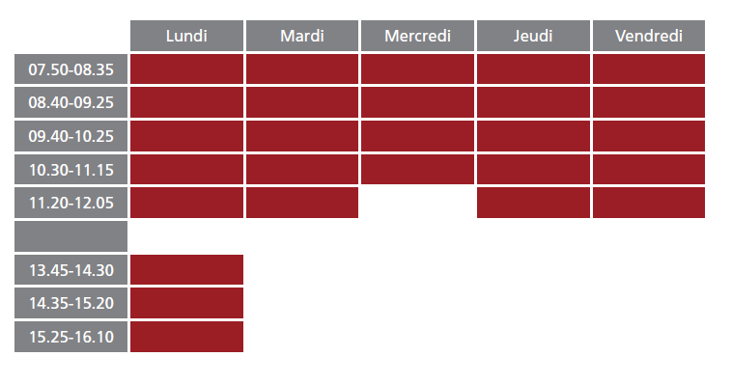
Horaire adapté
Horaire type 2020-2021
Les modules gymnasiaux sont susceptibles d’aller aussi en classe en début d’après-midi les mardis, jeudis et vendredis

Slide 20

Débouchés de la MPE
Activité professionnelle :
Employé de commerce avec la possibilité de
suivre en parallèle des perfectionnements en emploi
après quelques années d’expérience
(ex. brevets et diplômes fédéraux : spécialiste en ressources
humaines, agent-e fiduciaire, expert-e comptable, …)
Notes:
Solide atout sur le marché du travail grâce à une expérience professionnelle
Perfectionnement – formation en cours d’emploi (brevets / diplômes fédéraux)
Exemples spécialiste en gestion du personnel, responsable en ressources humaines, en relations publique,
Chef de marketing, comptable
Ecole suisse de Tourisme (procédure de sélection)

Slide 21
Débouchés de la MPE
Ecole supérieure ES :
Accès sous réserve de la réussite de la procédure
d’admission (concours, test d’entrée ou admission
sur dossier)
économiste d’entreprise, bancaire ou d’assurance ES
Informaticien de gestion ES
…

Slide 22
Débouchés de la MPE
Haute école spécialisée HES :
Accès direct dans les filières :
Économiste d’entreprise HES
Informaticien-ne de gestion HES
Droit économique HES
International Business Management HES
Admission avec procédure de sélection et/ou
expérience professionnelle complémentaire,
dans la filière:
Manager en tourisme HES
Hôtellerie et profession de l’accueil HES
Spécialiste en information documentaire HES

Slide 23

Débouchés de la MPE
Débouchés moins spécifiques nécessitant des passerelles sélectives
HES d’autres domaines (santé, social, art…) par le biais de formation complémentaire et procédure d’admission en fonction de la filière
Université, EPF, HEP par le biais de formation complémentaire ou de passerelle DUBS
www.vs.ch/orientation
www.orientation.ch/formations

Slide 24
ÉCOLE DE CULTURE GÉNÉRALE
Notes:
Appellation ECCG

Slide 25
École de Culture générale
Plan d’étude
1e | Tronc commun Choix d’une option durant le 2e semestre de la 1e année
2e et 3e | Santé/sciences expérimentales – pédagogie Biologie Chimie Physique Stage de deux semaines Travail personnel (TP) | Travail social – pédagogie Economie et droit Projet social Sciences de la vie Stage de deux semaines Travail personnel (TP) | Travail social - Théâtre Ä Martigny uniquement Théâtre Histoire du théâtre Éducation artistique Projet artistique stage de deux semaines Travail personnel (TP)
 | Certificat ECG dans le domaine
Notes:
Santé Pédagogie / Biologie Chimie Physique
Social Pédagogique / Economie et droit Projet social sciences de la vie
Social Théâtre / théâtre histoire du théâtre éducation artistique projet artistique
MSOP examen sous forme de concours au mois de mars

Slide 26
4e | MSSA Maturité spécialisée santé 14 sem.de cours 8 sem. Stage spécifique 6 sem. Stage non spécifique 4 sem. Travail maturité | MSSO Maturité spécialisée sociale 40 sem. de stage, dont 20 spécifiques Travail de maturité | MSOP Maturité spécialisée pédagogie 38 sem. École à plein temps à Monthey Travail de maturité | MSAT Maturité spécialisée artistique option théâtre Formation théâtrale à plein temps Travail de maturité
 |  |  | Examen de régulation
Certificat de maturité spécialisée dans le domaine ouvrant la porte des HES

Slide 28

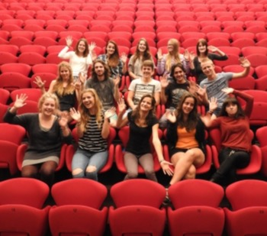
Maturité «THEATRE»
Préparer des étudiants particulièrement doués pour le théâtre aux examens d’entrée dans une Haute École de théâtre.
Années | ECCG de Martigny | École de Théâtre de Martigny
1re | 31 h | –
2e | 36 h | -
3e | 38 h | -
4e | Suivi du travail de maturité | 20 h

Slide 29
Débouchés Filière "santé"
Formation HES (*filières régulées)
  Infirmier.ère
  Sage-femme*
  Physiothérapeute*
  Ergothérapeute*
  Diététicien.ne*
  Technicien.ne en radiologie médicale
  Ostéopathe*
  Passerelle DUBS Permettant l’accès à l’université

Slide 30

Débouchés Filière "santé"
  Formation ES (procédure d’admission, * Filières régulées)
  Infirmier.ère *
  Hygiéniste dentaire *
  Technicien.ne en analyses biomédicales *
  Podologue *
  Technicien.ne en salle d’opération
  Ambulancier.ère *
  Orthoptiste
  Formation HEP (procédure d’admission)
  Enseignant.e classes enfantines et primaires
Notes:
Nouvelle formation à Monthey en soins infirmiers ES, Maturité spécialisée pas nécessaire
Orthoptiste : rééducation problèmes visuels

Slide 31
Débouchés Filière "social"
Formation HES Social (filière régulée)
Assistant.e social.e
Educateur.trice sociale.e
Animateur.trice socioculturel.le
Formation ES (procédure d’admission)
Educateur.trice de l’enfance
Maître socio-professionnel.le
Formation HEP (procédure d’admission)
  Enseignant.e classes enfantines et primaires
Passerelle DUBS
Permettant l’accès à l’Université ou l’EPF

Slide 32
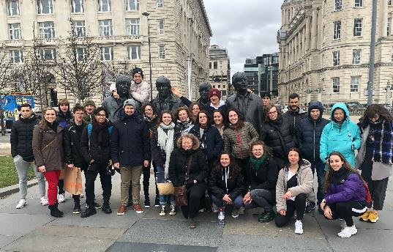
Des activités extrascolaires
Sportives
Promenade d’automne
Camp de ski en 2e année
Journée de sport de neige
Joutes sportives
Culturelles et artistiques
Spectacles, cinéma, concerts
Visite d’exposition
Participation à la journée économique
de la FDVs pour les 3e MP et 4SA
Linguistiques
Voyages en Grande-Bretagne ou
en Allemagne en 3e année
©ECCG2020 Liverpool

Slide 33
Pour plus d’informations
  Sur les formations :
  www.orientation.ch/formations
  Sur les prof. HES/ES santé-social
  www.cips.ch
  Sur la HES théâtre
  www.hetsr.ch
  Sur la HES arts visuels
  www.edhea.ch www.hesge/head
  www.ecal.ch
Notes:
CIPS:CH : Centre d’information des professions santé – social

Slide 34
Inscription
15 février 2022
Par l’intermédiaire du CO
Remplir le formulaire complètement et lisiblement
SAF formulaire spécifique
Confirmer l’inscription par l’envoi du carnet scolaire, 30 juin 2022

Slide 35


Renseignements supplémentaires
Janvier 2021

Slide 36
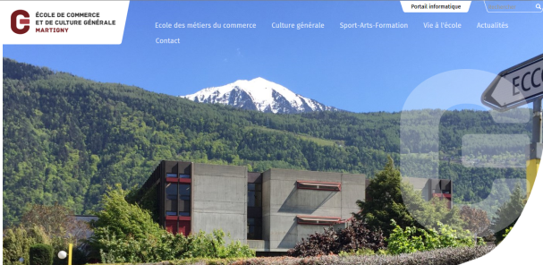
Une visite virtuelle
Contacts
Sandra Deslarzes, Directrice
027 607 39 10
direction.eccgmartigny@edu.vs.ch
www. eccgmartigny.ch

Slide 37
Une VIDEO de Présentation
Cette video de quelques minutes a été réalisée par Christophe Vauthey, ancien élève de la filière arts de la scène, théâtre.
Vous pouvez la visionner en suivant le lien ci-dessous :
https://www.eccgmartigny.ch/fr/pages/video-291

Slide 38
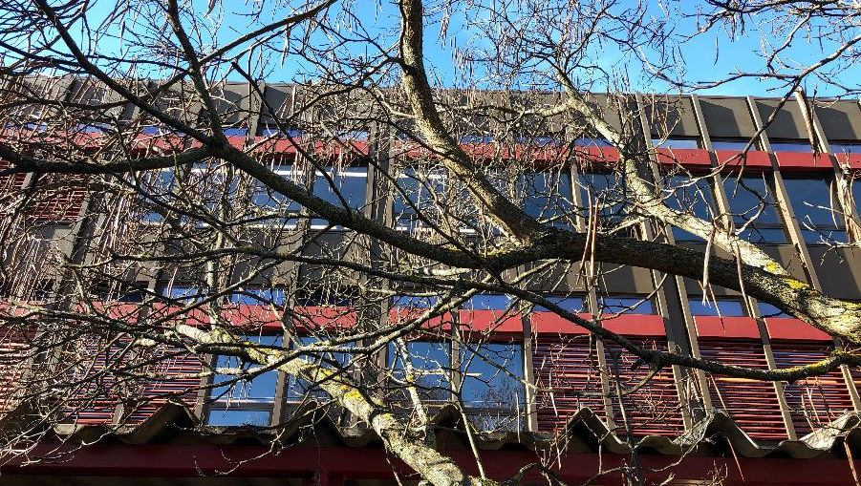
Merci pour votre attention

